Slide 1

¿Basta la productividad para subsistir?
Competitividad y Financiamiento
TRADICIÓN
Prosperidad depende de la herencia y puede mejorarse con productividad VENTAJA COMPARATIVA
H O Y
PROSPERIDAD SE CREA ⬅➔VENTAJA COMPETITIVA FINANCIABLE

Slide 2
El mayor límite suele ser la mente… del emprendedor, del inversor y del conjunto social (ciclos económicos).
¿Cuándo lanzarse?
PBI
Ciclos Económicos
Tiempo
Diciembre 2011

Slide 3
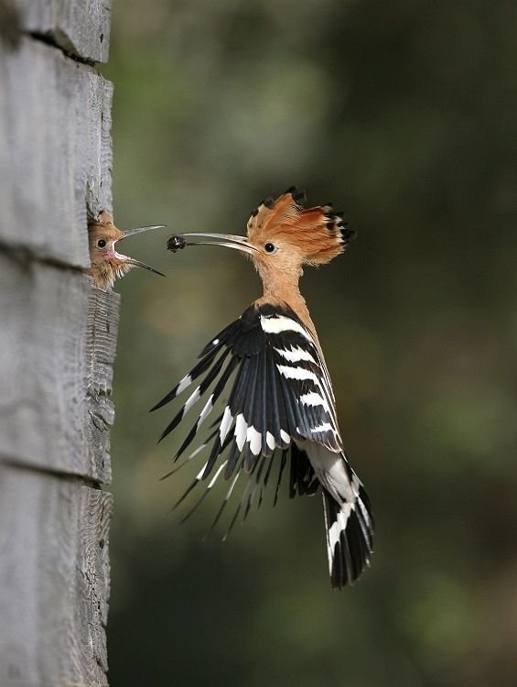
Etapas del financiamiento
Para cada una = Plan de negocios y ronda de capitalización (*)
Semilla (*)
Desarrollo local (*)
Desarrollo Nacional (*)
I n t e r n a c i o n a l i z a c i ó n
(*)
Dependencia

Slide 4
PLAN DE NEGOCIOS - CLAVES
¿Nos dirigimos al mercado de capitales, inversores institucionales o “ángeles”?
CASH FLOW REY
$
Tiempo
Persona del EMPRENDEDOR
CONCEPTO del NEGOCIO.
Vinculación con CICLOS VIDA (persona, familia, economía o tecnología).
Entender MODELO NEGOCIO. Bases, supuestos y riesgos. (Evaluar desempeños reales históricos). Hay un SISTEMA?
Puede estandarizarse?
Tiempo necesario para llegar a flujos positivos y PLAZO DE RECUPERO DE LA INVERSIÓN.
Calidad del EQUIPO HUMANO para asumir los cambios necesarios.
GRANDES ETAPAS DE TIEMPO y CAPITAL NECESARIO EN CADA UNA.
K
Tiempo (etapas)

Slide 5
FE - IES
Financiamiento de Estrategias
Internacionales en Emprendimientos Sustentables
E
I.M.
F
FE-IES
E= Actitud y aptitud emprendedora = Búsqueda persistente de Oportunidades.
F= FyU recursos + creación de valor
I.M. = International Management = Eval. Alternativas y gerenciamiento intercultural-legal.

Slide 6
Principios del
CAPITAL DE RIESGO
FINANZAS
Evaluación técnico-financiera de recursos y Creación de VALOR
EMPRENDEDURISMO
Actitud + Aptitud
Capacidad de GESTIÓN
Capacidad de INTERNACIONALIZACION
Posibilidad de modelización del negocio.

Slide 7
Instrumentos
Estructura: combinación de fuentes de distinta naturaleza que sostendrán al emprendimiento.
Fuentes Propias:
+ capital de riesgo = acciones
+ fondos auto generados.
+ liberación de recursos
Fuentes Ajenas ➔ Espontáneas o negociadas.
+ Bancos y sistema financiero.
+ Comercial (espontáneo o negociado)
+ Mercado Capitales: SGR, cheques diferidos, cauciones, fideicomisos.

Slide 8
Principios del juego competitivo global en turbulencia
CONOCIMIENTO = Nuevo FACTOR de la producción.
AUMENTO VALOR DE LOS INTANGIBLES.
DESMASIFICACION = Telemática+robótica+micro segmentación.
Necesaria INNOVACIÓN CONTINUA para competir:
f (creatividad + investigación aplicada).
Miniaturización + Robótica = Escala económica necesaria p/c/mercado.
A C E L E R A C I O N = TIEMPO recurso competitivo clave.
F L E X I B I L I D A D
ALINEACION VITAL = DONDE SE QUIERE LLEGAR
Integración de sistemas. REDES DE TRABAJO.

Slide 9
AE = Actrividad Emprendedora= f (Cx, Cr)
Modelo: Representación sintética de la realidad, ordenada a ENTENDERLA y PROYECTARLA dinámicamente.
Cx= Contexto, Medio Ambiente Competitivo = V + A + S + O + M + A + N
V= Vientos = megatendencias y políticas macro.
A=Agua = I&D. Propensión y estímulos a la INVERSIÓN
S= Sol = Políticas activas del Estado y asistencia tecnológica.
O= Oxígeno = Disponibilidad de FINANCIAMIENTO
M= Malas Hierbas = Corrupción, monopolios, barreras no arancelarias, subsidios distorsivos, etc.
A= Arboles = Empresas, las que deben ser evaluadas competitivamente según su tamaño (como los árboles)
N= Nutrientes = Capacitación. Cooperación y asociatividad.
Cr= Tasa esperada de crecimiento económico.

Slide 10
Plan de negocios = hoja de ruta al futuro deseado
VISIÓN Gestión C.G.
MISIÓN
Negocio
Especializacion y capacidades centrales
Estrategias,
Plan de acción
Diagnóstico

Slide 11
PLAN de NEGOCIOS - CONTENIDOS MÍNIMOS
¿OPORTUNIDADES? Su índole y amenazas involucradas. Necesidades humanas insatisfechas o mal satisfechas que las generan.
¿ESENCIAL? Actividades y tecnologías esenciales para su satisfacción. Especialización en función de necesidades humanas.
V I S I O N - Actual y futura. Brecha.
DIANGÓSTICO y núcleo del problema.
M I S I O N
N E G O C I O – Especialización tecnológica, por tipo de actividades y mercados. Evaluación Clusters.
ESTRATEGIA: PRODUCTOS-MERCADOS, ventaja competitiva a esgrimir y a construir, crecimiento vectorial y sinergia. Inversiones y estructura de financiamiento. Precisión de barreras a utilizar y de sus roles.
PLAN DE ACION – Plan de tiempos y tares. Programa y proyectos. Aspectos legales de implementación y 0peración. Plan de VENTAS. Producción, organización y recursos humanos, finanzas de proyectos. Integración de actividades. Flujos de fondos futuros proyectados. Rentabilidades y costos de capital. Plazo de recupero de inversiones.
CONTROL de GESTION del negocio plateado. Eventos estratégicos a seguir en lo comercial, económico, financiero, de recursos humanos y operativos. Precisión de metas presupuestarais e indicadores cuantitativos que los representan.
RESUMEN EJECUTIVO

Slide 12
LO QUE NO ES UN EMPRENDEDOR:
INVERSIONISTA.
ADMINISTRADOR DE PROYECTOS
ARRANCADOR DE EMPRESAS
JUGADOR
EJECUTIVO DE OFICINA
EMPRESARIO POR HERENCIA
UN MEDIOCRE CONFORMISTA

Slide 13
Clusters - Modelo Piramidal
Sinergia Positiva
H i s t o r i a C o m ú n
(1ª cara) Concentración geográfica regional.
(2ª cara) Interconexión
(3ª cara) Especialización
(4ª cara) Instituciones vinculantes
Vértice: Sinergia positiva.
Base: Cultura compartida
“Tierra” (soporte y contención de la pirámide): Historia común.

